Slide 1
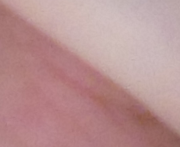
Makroskopie des Hirnstammes
und des Kleinhirns
IV. Ventrikel
Attila Magyar
20.09.2017
4.A

Slide 2
Hirnstamm, Truncus encephali
Mittelhirn, Mesencephalon
Brücke, Pons
Verlängertes Mark, Medulla oblongata
Allgemeine Aufbau:
Basis
Tegmentum (Haube)
Tectum mesencephali (Dach)

Slide 3
Hirnstamm, Truncus encephali
Weiße Substanz: auf- und absteigende Bahnen
Graue Substanz: - Kerne für Hirnnerven III-XII - Formatio reticularis - andere Kerne: Nucl. ruber und Substantia nigra im Mittelhirn (Motorik), Tectum mesencephali (Seh- und Hörbahn, Reflexzentren), Brückenkerne (cortcocerebellare Bahnen), Hinterstrangkerne (Lemniscus medialis), unteres Olivenkomplex (motorik)

Slide 5
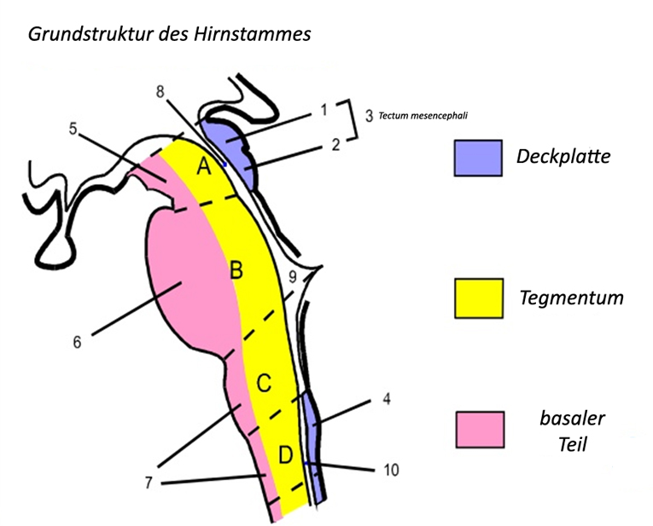

Slide 6
Mesencephalon 1.
Länge: 1,5 cm (kürzeste)
Basalseite: Crus cerebri, Pedunculus cerebri, Fossa interpeduncularis (mit dem Austritt von N. oculomotorius), Substantia perforata posterior, rostrale Grenze: Tractus opticus, Corpora mamillaria (beide schon diencephalisch)
Dorsalseite: Tectum mesencephalo (Dach) oder Vierhügelplatte: Lamina quadrigemina/Lamina tecti mit den Colliculus superior und inferior

Slide 7
Mesencephalon 2.
Colliculus superior (bisschen größer als der inferior): reflexzentrum für Sehbahn; Brachium colliculi superioris („Bindearm”) zum CGL
Colliculus inferior: akustisches Reflexzentrum, Brachium colliculi inferioirs zum CGM,
Lamina tecti: bis Commissura post., untere Grenze bis: Pedunculus cerebell. sup., mit Velum medullare sup., N. trochlearis
laterale Seite: Trigonum lemnisci lateralis (Sulcus lat. mesenc., N. trochl., Brachium coll. inf.) mit Lemniscus lateralis und spinalis, mesencephalische traktotomie: Schmerzausschaltung.

Slide 8
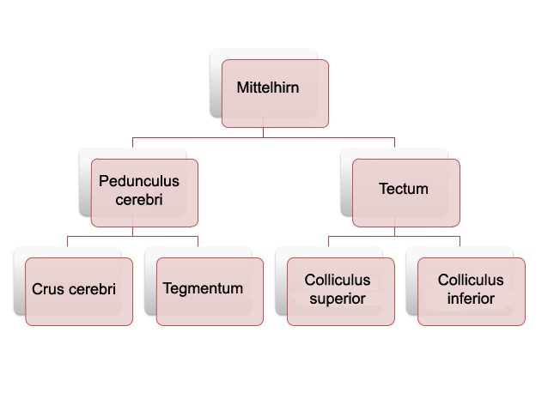

Slide 9
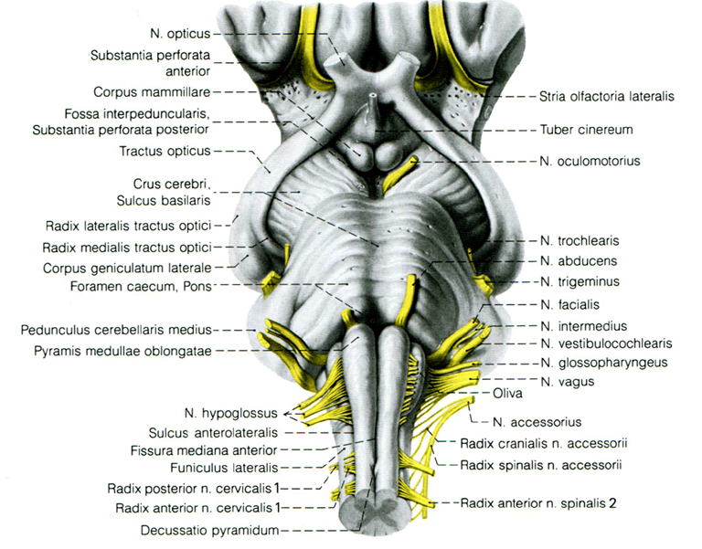

Slide 10
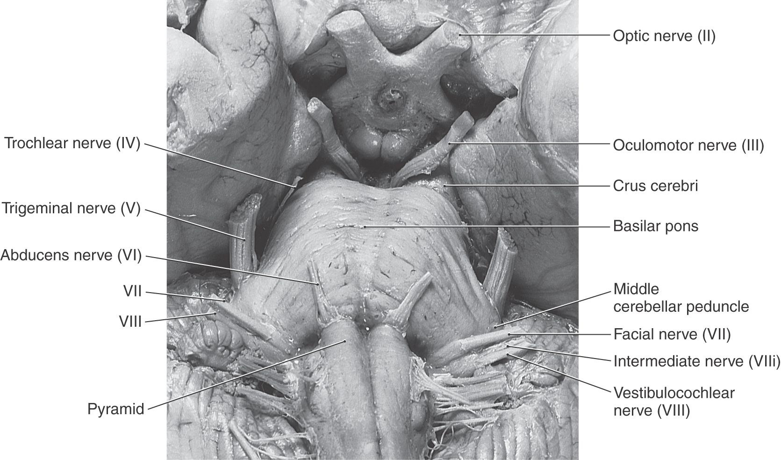

Slide 11
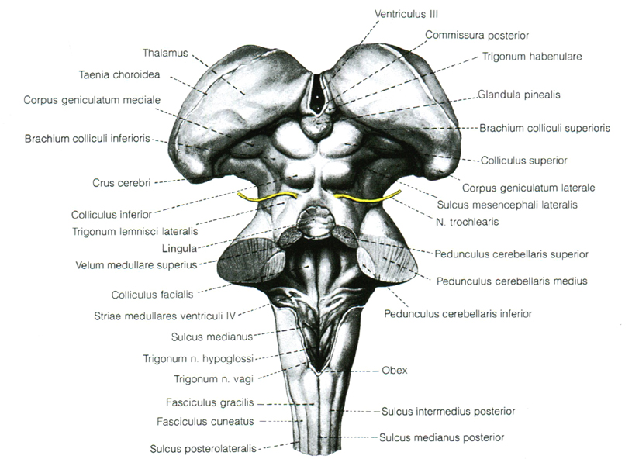

Slide 12
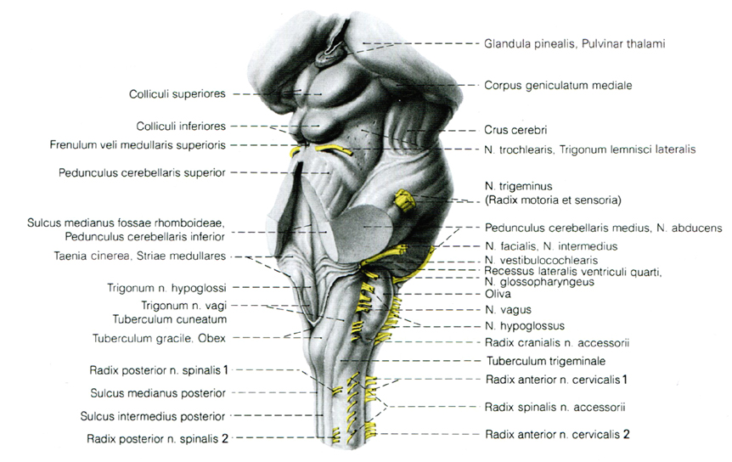

Slide 13
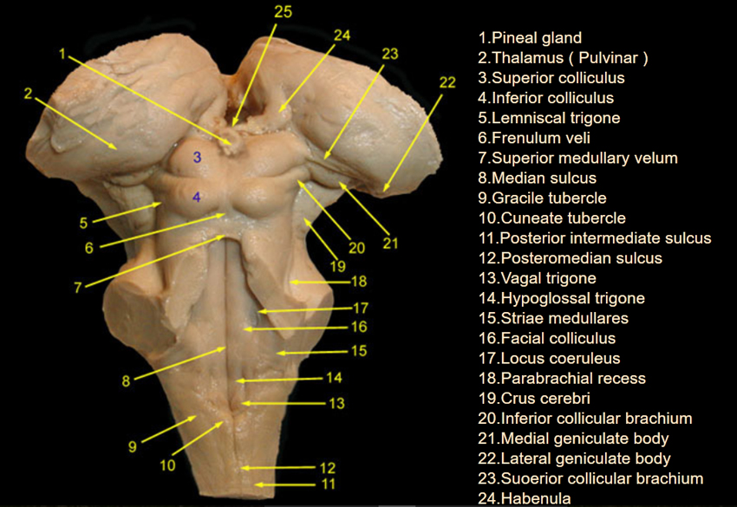

Slide 14
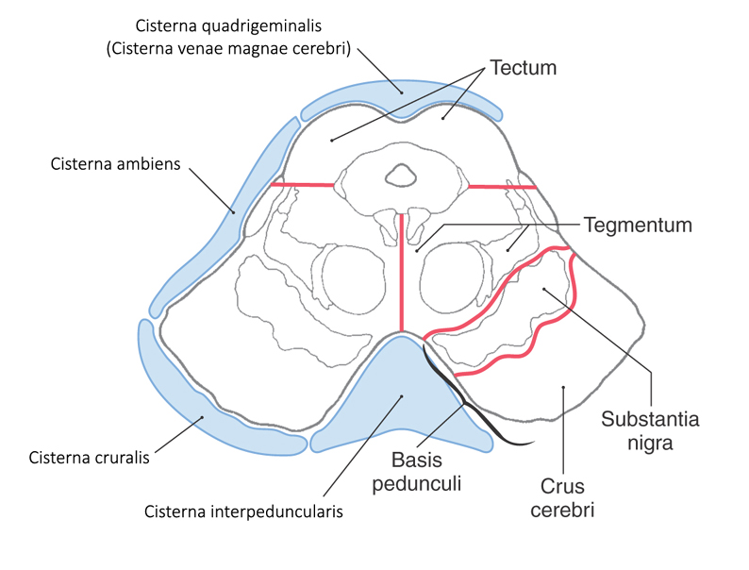

Slide 15
Pons 1.
Länge: 2,5 cm;
hintere Grenze: Sulcus bulbopontinus (Austrittstelle von N. abducens ventral, N. facialis und vestibulocochlearis lateral)
Seitlich geht in das Pedunculus cerbellaris medius über. N. trigeminus tritt an der Grenze heraus.
Mit Kleinhirn bildet sie das Metencephalon.
Sie beide ungeben die rostrale Hälfte des IV. Ventrikels.
Sie besteht: Tegmentum und Basis pontis (Pons im engeren Sinn).

Slide 16
Pons 2.
Basalseite: querlaufende Fasern, flaches Sulcus basilaris (hervorgerrufen durch Pyramidenbahn), N. trigeminus (Radix motoria, sensoria: kaudal und lateral, wesentlich dicker)
Dorsalseite: vorderer Teil der Fossa rhomboidea

Slide 17
Be

Slide 20
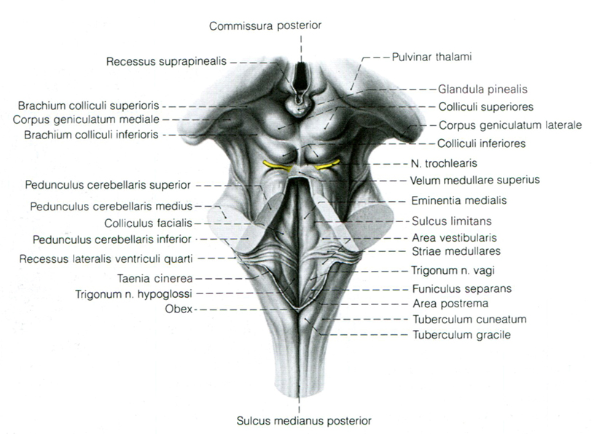

Slide 22
Verlängertes Mark 1.
Zwischen Sulc. bulbopontinus und C1 Austrittstelle (Länge 3 cm). Vorderfläche liegt am Clivus. Birnen- oder Zwiebelförmig (Synonim: Bulbus).
Es besteht aus zwei Hälften: vordere Hälfte oder offener Teil bildet die kaudale Hälfte von der Fossa rhomboidea, hintere hälfte oder geschlossener Teil enthält Zentralkanal.

Slide 23
Verlängertes Mark 2.
Ventralseite: Fissura mediana ant., Foramen caecum (kraniales Ende); seitlich: die Pyramiden mit Decussatio pyramidum;
laterale Seite: rostral liegt die Oliva inferior mit den Sulcus parolivaris lateralis (Sulcus retroolivaris; Austrittstelle der Hirnnerven IX., X. und XI.) und medialis (oder Sulcus anterolateralis; Austrittstelle des N. Hypoglossus). Kleinhirnbrückenwinkel mit N. facialis, N. intermedius und N. vestibulocochlearis.

Slide 24
Verlängertes Mark 3.
Dorsalseite, hinterer Teil: Sulcus medianus posterior, Obex (querliegende Marklamelle), darunter beginnt Zentralkanal. Fasciculus gracilis und cuneatus; Sulcus intermedius posterior, Tuberculum gracile und cuneatum. Tuberculum trigeminale.
Dorsalseite, vorderer Teil:Pedunculus cerebellaris inferior; Striae medullares;

Slide 28
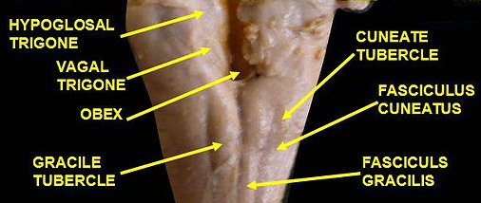
Der Pfeil „Obex” zeigt auf eine falsche Stelle! Die weiße Platte unter der Pfeilspitze ist der Obex.

Slide 29
Ventriculus quartus und Fossa rhomboidea
Ventriculus quartus
Zwischen: Aquaeductus, Zentralkanal
Zwischen Pons und kranialem Medulla, bzw. Kleinhirn
Fastigium, Recessus lateralis
Seitliche Grenze: Ped. cerebell. sup., inf.
Boden: Fossa rhomboidea

Slide 30
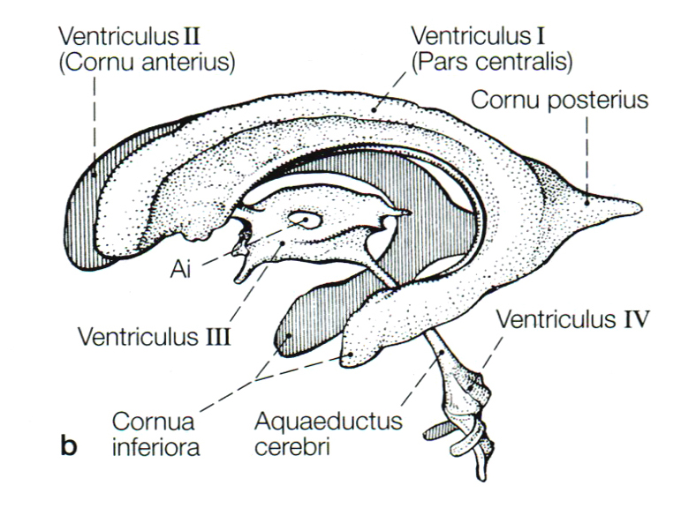
Ein Ausgusspräparat von Ventrikelsystem des Gehirns
Aquaeductus: Verbindung zwischen III. und IV. Ventrikeln (im Mittelhirn)
IV. Ventrikel liegt zwischen Medulla oblongata/Pons und Kleinhirn

Slide 31
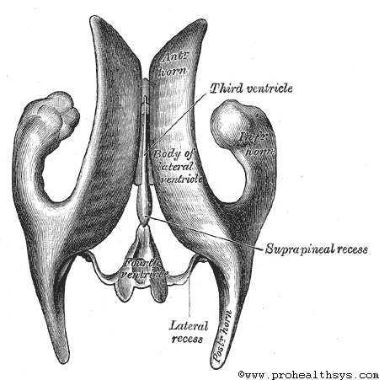

Slide 32
Ventriculus quartus
Dach: Fastigium, von der Lamina tecti: Velum medullare sup. (unpaares), und Velum med. inf.. (paarig). Tela chorioidea ventriculi quarti, Plexus chorioideus ventr. quart. mit Taenia cinerea
Apertura mediana Magendie, Aprturae laterales Luschkae, Bochdalek Blumenkörbchen

Slide 33
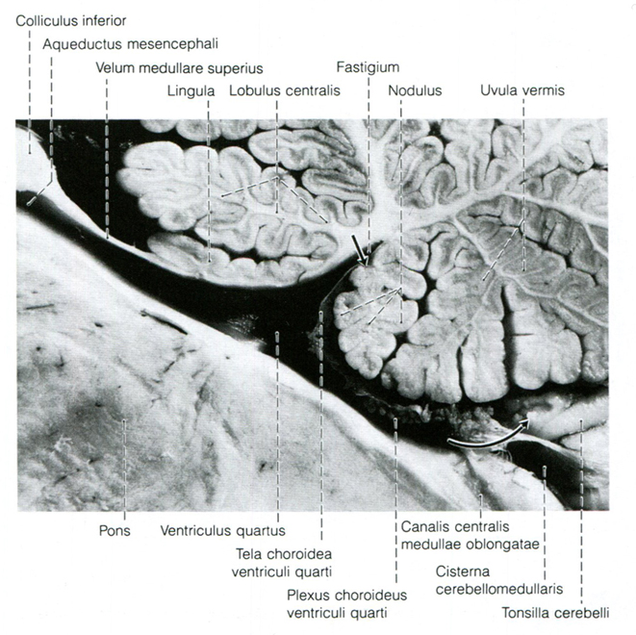

Slide 34
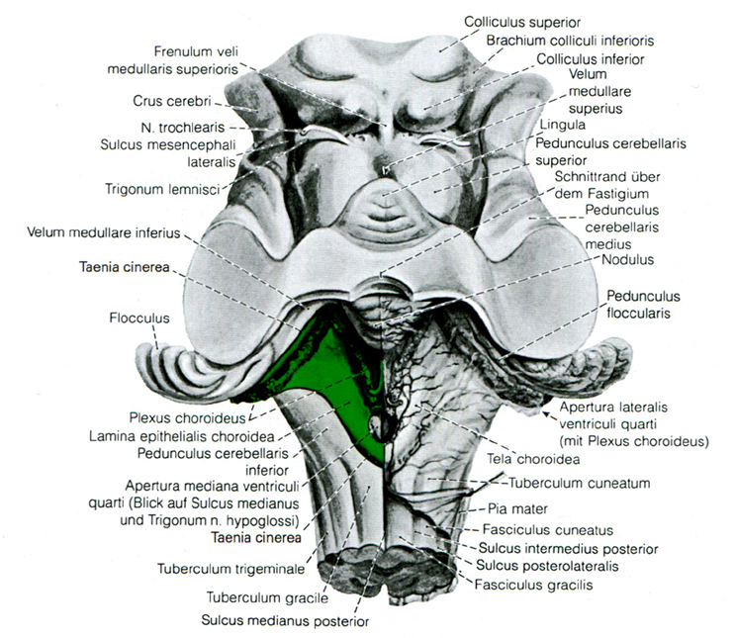

Slide 35
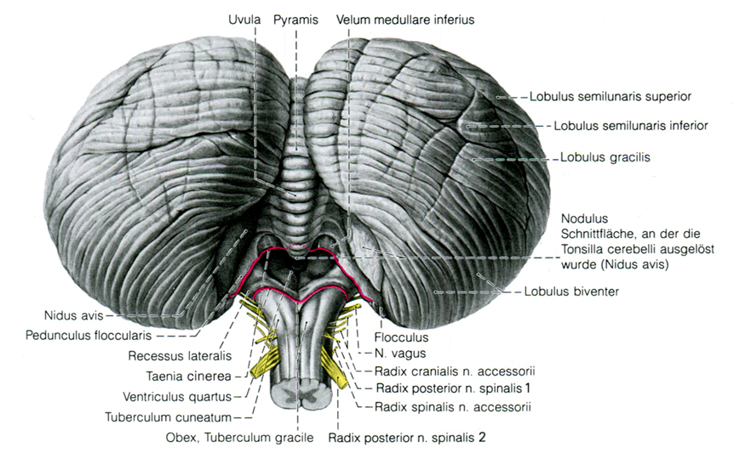

Slide 36
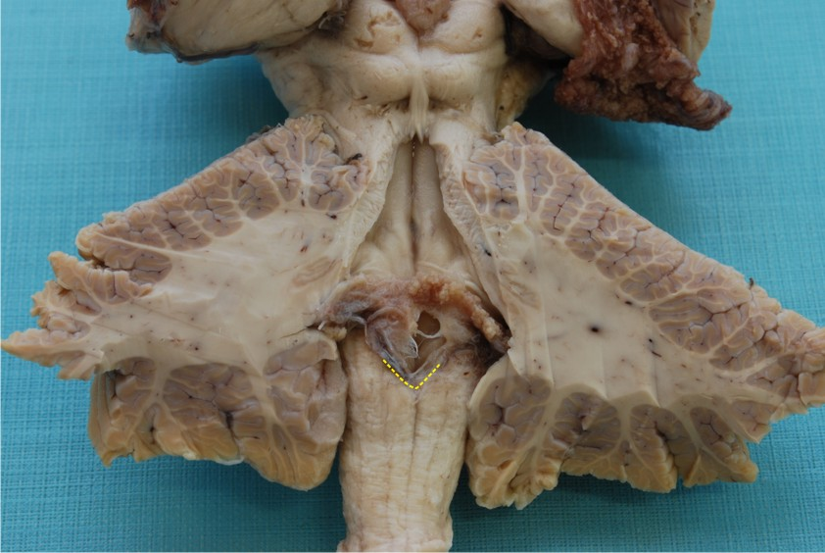
Velum medullare inf., foramen Magendie, Plexus chorioideus ventr. quartii

Slide 37
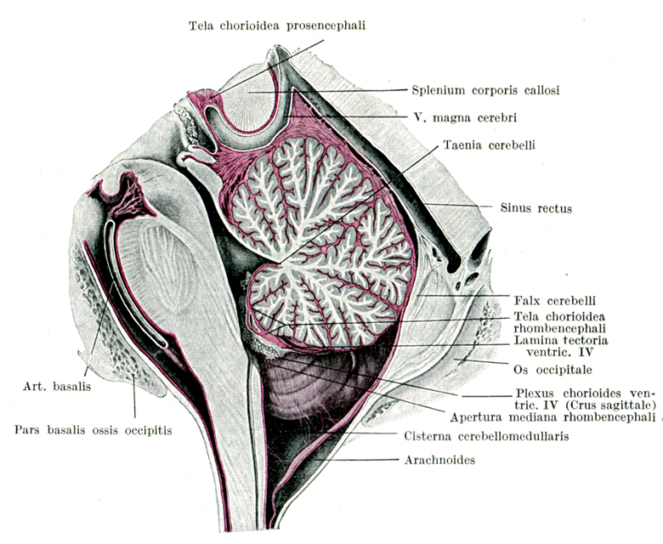

Slide 38
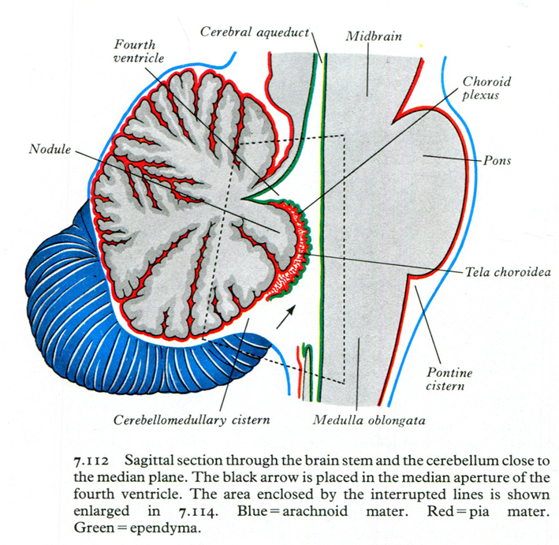

Slide 39
Fossa rhomboidea
Brücke, rostrale Hälfte der Medulla
Rautenförmig; kaudale Abschnitt: Calamus scriptorius (Füllfederspitze)
Sulcus medianus, Eminentia medialis, Sulcus limitans
Colliculus facialis, Trigonum nervi hypoglossi, Trigonum nervi vagi (früher: Ala cinerea); Funiculus separans (Ependymverdickung), Area postrema
Locus caeruleus
lateral zum Sulcus limitans: Area vestibularis
Striae medullares

Slide 41
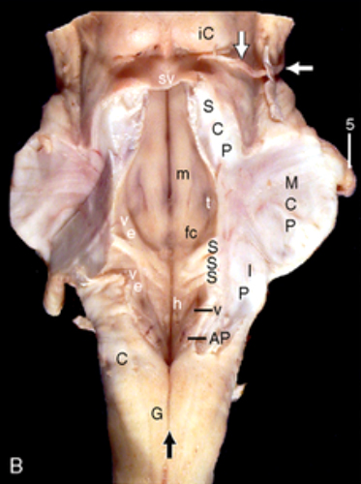

Slide 42
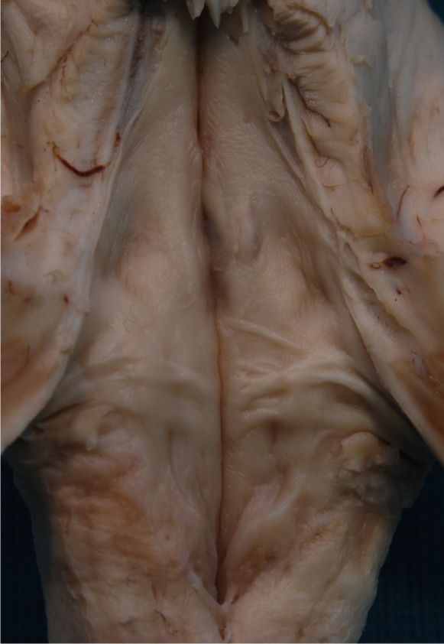
An diesem schönen Aufnahme sieht man:
Eminentia med.,
Coll. facialis,
Stria medull.,
Trigonum N X und XII,
Area vest.,
Rec. lat., Obex,
Locus cearul.,
Fun. separans
Tuberculum grac., cuneat.

Slide 43
Cerebellum 1.
Größe: 6 x 5 10 cm, Oberfläche: 500 cm²;
3,6 mal mehr Nervenzellen (wegen den sehr vielen, kleinen Körnerzellen) als im Großhirn!
Fossa cranii post, Pars petrosa, Tentorium
Pedunculus cerebellaris sup., med., inf.
Velum medullare sup.: dünne Platte mit Nervenfasern
Velum medullare inf.: teilweise Marklamellen (2), größenteils aber nur Ependym mit Tela chorioidea

Slide 44
Cerebellum 2.
Hemispheria cerebelli und Vermis cerebelli (Raupe…), Vallecula cerebelli (nur am der Unterfläche sichtbar ist)
Folia cerebelli, Fissurae cerebelli,
Graue Substanz: Cortex cerebelli, tief: Kleinhirnkerne
Weiße Substanz: Marklager, Corpus medullare cerebelli, Arbor vitae

Slide 45
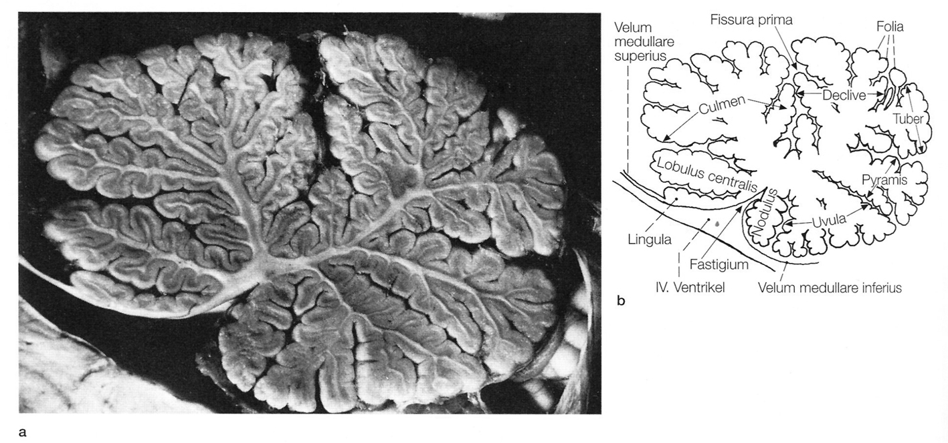
Be

Slide 46
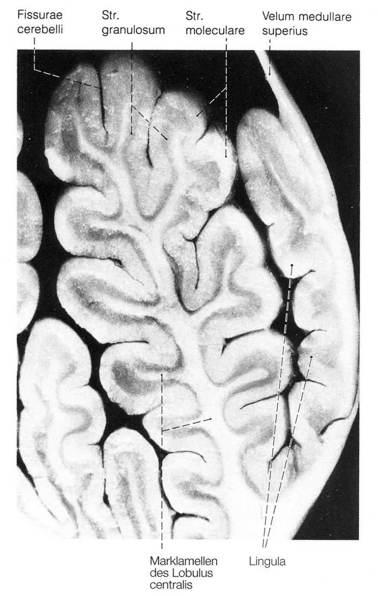
Vermisschnitt von der linken Seite Photographiert
Folia und Fissura cerebelli mit Marklamellen (weiße Substanz)
Be

Slide 47
Cerebellum 3.
drei Lappen und viele Läppchen
Lappen: Lobus flocculonodularis und Corpus cerebelli; dieses letztere wird in Lobus ant. und posterior aufgeteilt.
Fissura posterolateralis, Fissura prima
drei Oberfläche: superior, inferior, anterior

Slide 48
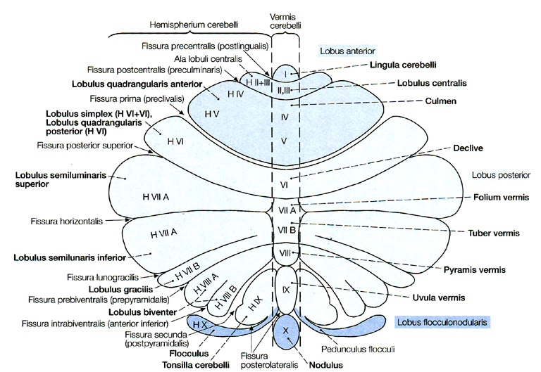
Be
Licemofo tupiuno eine Eselsbrücke die ich von Prof Vígh gelernt habe….

Slide 49
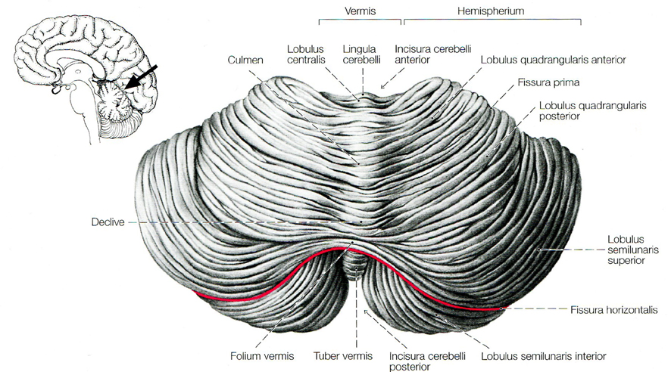
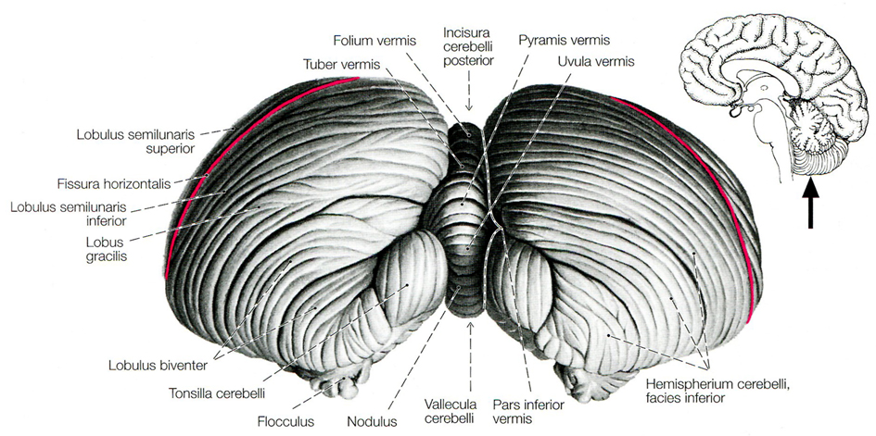
superiore Oberfläche
inferiore Oberfläche
Be

Slide 50
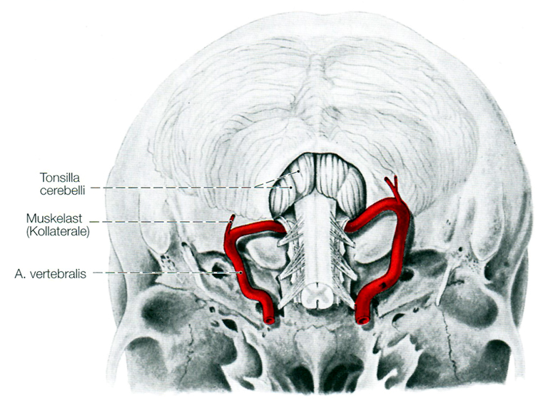
Lage der Kleinhirntonsillen über das Foramen magnum
(Gefahr der unteren Einklemmung)
Be

Slide 51
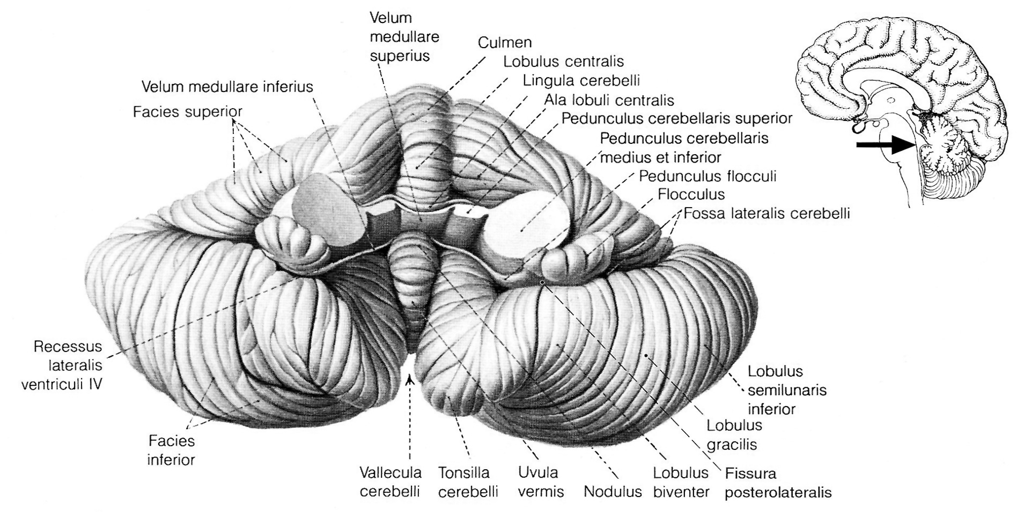
anteriore Oberfläche
Be

Slide 52
Cerebellum 4.
Kleinhirnkerne: - Nucl. dentatus (Zahnkern), mit Hilum - Nucl. fastigii (Dachkern) - Nucl. emboliformis (Profpfkern) - Nucl. globosus (Kugelkern)

Slide 53
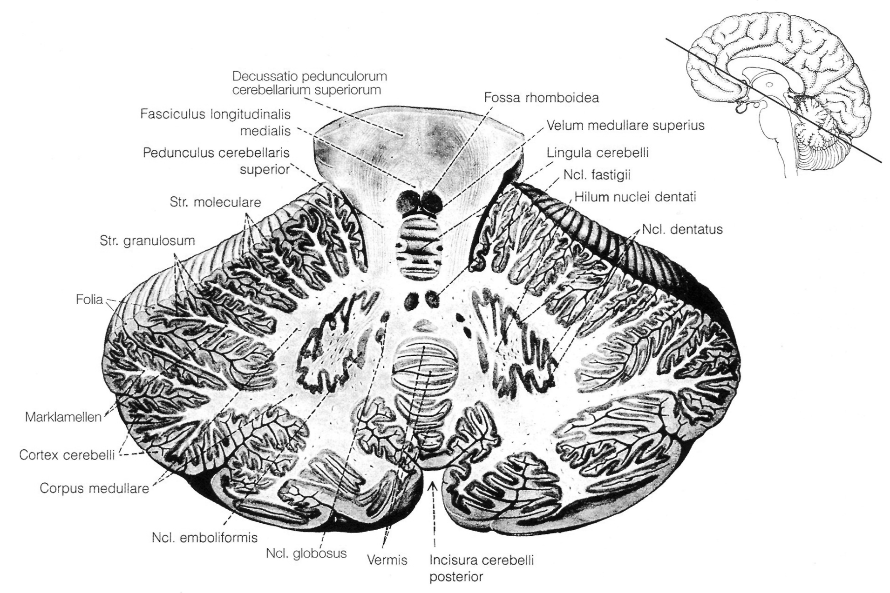
Be

Slide 54
Be

Slide 55
Vermisschnitt von der linken Seite Photographiert
Folia und Fissura cerebelli mit Marklamellen (weiße Substanz)
Be

Slide 56
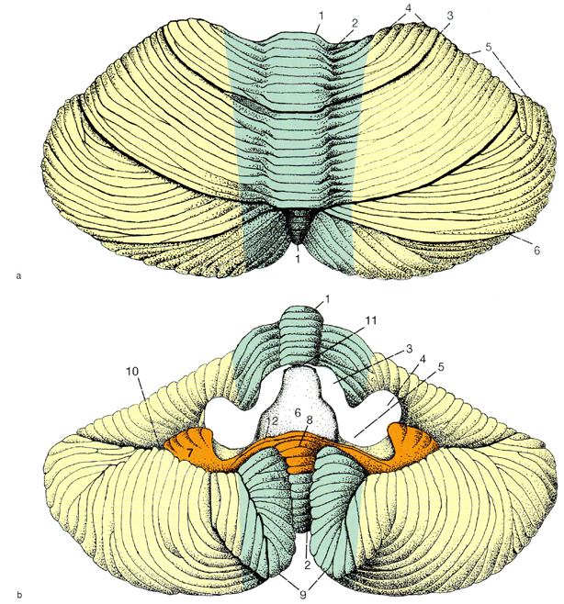
Einteilung des Kleinhirns aufgrund seiner Verbindungen:
Vestibulocerebellum: Verbindungen mit Vestibulärer Apparat
(Lobus flocculonodularis)
Spinocerebellum: Verbindung mit Rückenmark
(Vermis und paravermale Zone)
Pontocerebellum: Verbindung mit Cortex cerebri (Hemisphärien)
Tre

